Slide 1
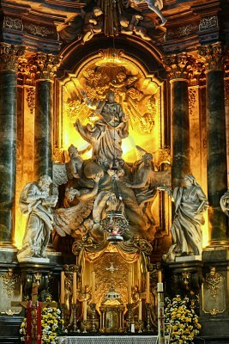
BAZYLIKA Znalezienia Krzyża Świętego i Narodzenia Najświętszej Maryi Panny
Ceremoniał
49. Kongregacja Odpowiedzialnych Ruchu Światło-Życie
Jasna Góra, AD 2024
Notes:
Zalecane jest, by ceremoniarze posługujący podczas Nieszporów z błogosławieństwem do Diakonii zapoznali się zarówno z przebiegiem liturgii w bazylice, jak i Auli. W programie Kongregacji nie podano bowiem miejsca celebracji. Zostanie to ogłoszone już podczas KO.

Slide 3
Przygotowanie przed KO w diecezjach i diakoniach
Wspólna modlitwa za osoby pełniące funkcje liturgiczne w diecezjach i diakoniach zaproszone do podejmowania posług
Przeżycie kręgu liturgicznego przed Eucharystią
SOBOTA I TYGODNIA WIELKIEGO POSTU, rok II
II NIEDZIELA WIELKIEGO POSTU, rok B
PONIEDZIAŁEK – Msza z Uroczystości NMP Częstochowskiej
czytania: PONIEDZIAŁEK II TYGODNIA WIELKIEGO POSTU, rok II
Namiot Spotkania przy wykorzystaniu tekstów biblijnych i liturgicznych z celebracji KO (jutrznia i nieszpory)

Slide 4
Ważne terminy i inne informacje
Ceremoniał (w wersji pełnej i dla poszczególnych miejsc celebracji) będzie dostępny na Jasnej Górze od piątku, po uzgodnieniu telefonicznym:
605 228 596 (Damian Koniecki)
Próba służby liturgicznej: sobota godz. 11:00, początek w zakrystii
Posługujący ubrani w szaty liturgiczne zbierają się w dolnej zakrystii o 13:30
Ostatnie ustalenia i ogłoszenia dla kapłanów - górna zakrystia o 14:00
Wspólna modlitwa 14:10, po niej - silentium sacrum
Eucharystia rozpoczyna się o 14:15

Slide 5
Przygotowanie liturgii – zasady ogólne
Ceremoniarz kontaktuje się z wszystkimi posługującymi i upewnia się, czy wszyscy rozumieją na czym polega ich posługa oraz jakie są warianty wypełnienia tej posługi (można przyjąć roboczo, że dwukrotne poprawne wykonanie danej czynności na próbie dowodzi dostatecznego przygotowania)
każdy z posługujących powinien dbać o sprawy związane z wypełnianiem jego funkcji
Ceremoniarz przewiduje ewentualne trudności mogące przeszkodzić w dobrym przygotowaniu liturgii
niezbędne interwencje są podejmowane w takim czasie i w taki sposób, by w jak najmniejszy sposób wpłynąć na akcję liturgiczną

Slide 6
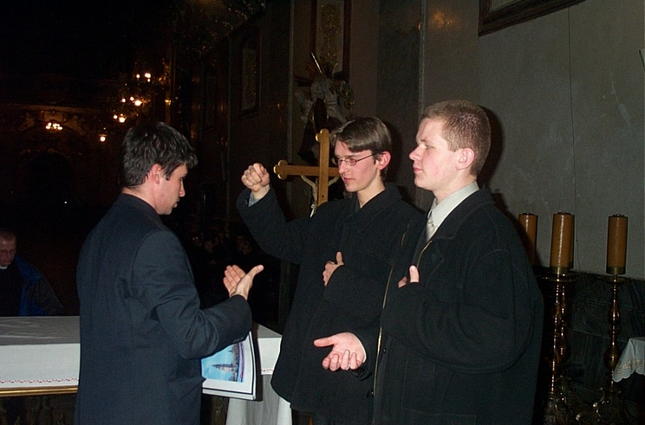
Próba służby liturgicznej *
ma miejsce zawsze, by zapoznać posługujących ze szczególnymi warunkami miejsca celebracji
odbywa się najpierw w Kaplicy Różańcowej albo innym odpowiednim miejscu, a następnie w miejscu celebracji (bazylika)
* Informacja o dniu, miejscu i godzinie próby jest wysyłana w zaproszeniu, ew. zmiany będą podawane w ogłoszeniach

Slide 7
Podczas próby należy zwrócić uwagę na…
Porządek procesji wejścia:
MŚ zajmują swoje miejsca
† wychodzi do zakrystii
pozostali członkowie służby liturgicznej kolejno zajmują swoje miejsca
Dk(S) ustawia się tak, by umożliwić przejście Kns i by ucałować ołtarz wraz z GC
Sposób dochodzenia i odchodzenia do ambony L i Ps
Procesję na Ewangelię (Dk i MŚ)
Przygotowanie darów:
przeniesienie przedmiotów na ołtarz, przygotowanie mikrofonu
ustawienie GC do odbierania darów
porządek procesji z darami
Podawanie mikrofonu:
koncelebransom:
podczas liturgii eucharystycznej
diakonowi:
do znaku pokoju
do końcowego błogosławieństwa (Pochylcie głowy na błogosławieństwo; Idźcie w pokoju Chrystusa)
sposób rozdania i zebrania kanonów dla Kns
przygotowanie ołtarza do komunii kapłanów
ustawienie służby liturgicznej podczas Komunii
sposób posługiwania do lavabo ks. biskupa
ustawienie do procesji wyjścia i przebieg tej procesji
ustawienie w zakrystii po procesji wyjścia

Slide 8
Prezbiterium – widok ogólny
STRONA SŁOWA
STRONA DARÓW
Zwracają uwagę:
miejsce przewodniczenia na podwyższeniu, rozkładane krzesła (można dostawić więcej), przejście za ołtarzem do zakrystii
Zwracają uwagę:
dwa rzędy krzeseł, krzyż (nie jest przenośny), w tle – trasa procesji wejścia

Slide 9
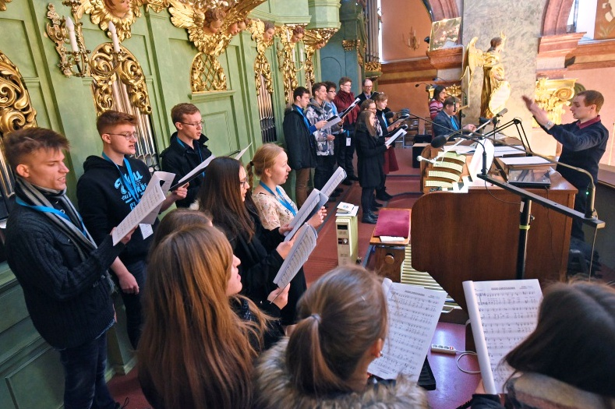
Przygotowanie miejsc dla kapłanów i innych posługujących
miejsca dla kapłanów przygotowują członkowie bractwa jasnogórskiego we współpracy ze służbą ładu
osoby pełniące posługę modlitwy i komentatorki zajmują miejsce po stronie słowa
diakonia muzyczna zajmuje miejsce na chórze

Slide 10
Przygotowanie celebracji - dary
Na rysunku obok kredens - na nim powinny się znajdować:
co najmniej 3 kielichy i tyle samo puryfikaterzy,
ręczniczek, woda oraz taca do lavabo
Inne przedmioty – po uzgodnieniu z ceremoniarzem Jasnej Góry
Na rysunku obok dary ustawione na ołtarzu przedsoborowym w nawie bocznej, po stronie lewej (patrząc w stronę ołtarza)

Slide 11
Przedmioty niezbędne do sprawowania liturgii
kielichy (3*), naczynia z wodą do lavabo (3*) i ręczniczki (3*) na kredensie,
ampułki z winem i wodą na stoliku na dary (na jednym z ołtarzy przedsoborowych)
lekcjonarz (na ambonie)
* liczba jest uzgadniana z GC lub zakrystianinem
mikrofon bezprzewodowy w prezbiterium (najlepiej na drążku)
kanony dla Kns w odpowiedniej ilości – po obu stronach prezbiterium: na kredensie i na stoliku po stronie słowa (należy sprawdzić czy jest w nich zawarta wybrana modlitwa eucharystyczna)

Slide 12
Przedmioty potrzebne do sprawowania liturgii - zakrystia
ornaty (i stuły) dla GC i dwóch Kns koloru fioletowego lub białego
stuły dla pozostałych Kns
dalmatyki (i stuły) dla dwóch diakonów
krzyż procesyjny i dwie świece
Ewangeliarz

Slide 13
Przygotowanie prezbiterium
Osoby pełniące posługę ładu:
w razie potrzeby dostawiają krzesła dla ministrantów światła przy balaskach oraz dla L, Ps (zgodnie ze schematem zajmowania miejsc w prezbiterium)
rozkładają śpiewniki (dla posługujących i na miejscach diakonów – dla nich i dla Kns i GC)

Slide 14
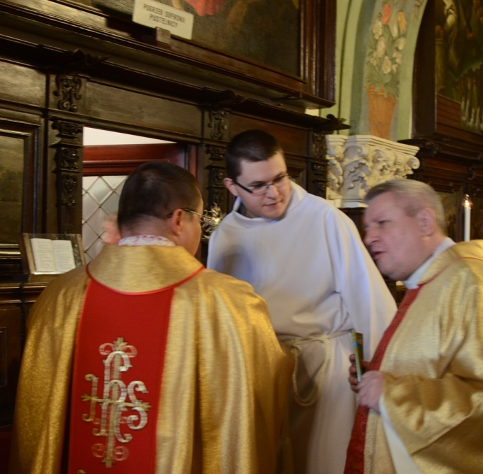
PRZYGOTOWANIE BEZPOŚREDNIE – uzgodnienia z głównym celebransem
zawsze przed liturgią ceremoniarz powinien porozmawiać z GC
przedmiotem ustaleń powinny być m. in.:
wybór tekstów liturgicznych
przebieg celebracji (np. miejsce komentarzy w liturgii)
sposób używania mitry i pastorału

Slide 15
PRZYGOTOWANIE BEZPOŚREDNIE
Przed Mszą św. ministrant księgi zaznacza w Mszale odpowiedni formularz, który został uzgodniony z Celebransem (poniżej propozycje):
1) Z DNIA:
Formularz mszalny: SOBOTA I TYGODNIA WIELKIEGO POSTU, rok II
s. 74
Forma aktu pokuty: 2 s. 18’’
Modlitwa Eucharystyczna: II Prefacja: nr 11 s. 28* (śpiewana s. 128*)
Końcowe błogosławieństwo: Modlitwa nad ludem nr 15 lub 16 s. 396*
2) CZĘSTO WYBIERANY: z Uroczystości NMP Częstochowskiej
Formularz mszalny: z Uroczystości NMP Częstochowskiej s. 182’
Forma aktu pokuty: 2
Prefacja: 1-4 prefacja o NMP nr 55-58 s. 72*-75* (śpiewane: s. 216*-223*) albo nr 62 o NMP Królowej Polski s. 79* (śpiewana s. 230*)
Modlitwa Eucharystyczna: II
Końcowe błogosławieństwo: Modlitwa nad ludem nr 8 s. 395*

Slide 16
Rozpoczęcie procesji wejścia w zakrystii
(Jeżeli używa się kadzidła
C lub Cel: Zasypanie kadzidła.
Do kapłana podchodzą ministranci kadzidła. Następuje zasypanie kadzidła).
C lub Cel: „Wspomożenie nasze w imieniu Pana!”
W: „Który stworzył niebo i ziemię!”
W: „Oto za chwilę przystąpię do ołtarza Bożego, do Boga, który rozwesela młodość moją. Do świętej przystępuję służby. Chcę ją dobrze pełnić. Proszę Cię, Panie Jezu, o łaskę skupienia, by myśli moje były przy Tobie, by oczy moje były zwrócone na ołtarz, a serce moje oddane tylko Tobie”.
C lub Cel: „Pokłon krzyżowi!”
Wszyscy kłaniają się krzyżowi.
C lub Cel: „Idźmy z radością!”
W: „Na spotkanie Pana”.
Procesja wyrusza w stronę ołtarza.

Slide 17
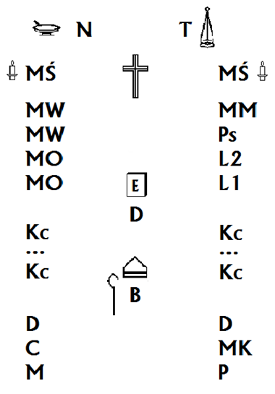
Porządek procesji wejścia
procesja odbywa się długą drogą: górna zakrystia - środkowe przejście do bazyliki - lewa strona nawy
służba ładu czuwa nad przygotowaniem drogi procesji
ceremoniarze wskazują miejsce kapłanom i posługującym
obok zamieszczono pełny schemat na Eucharystię – należy go dostosować do celebracji (np. w sobotę nie będzie L2)
Notes:
Tu przedstawiono pełną procesję

Slide 18
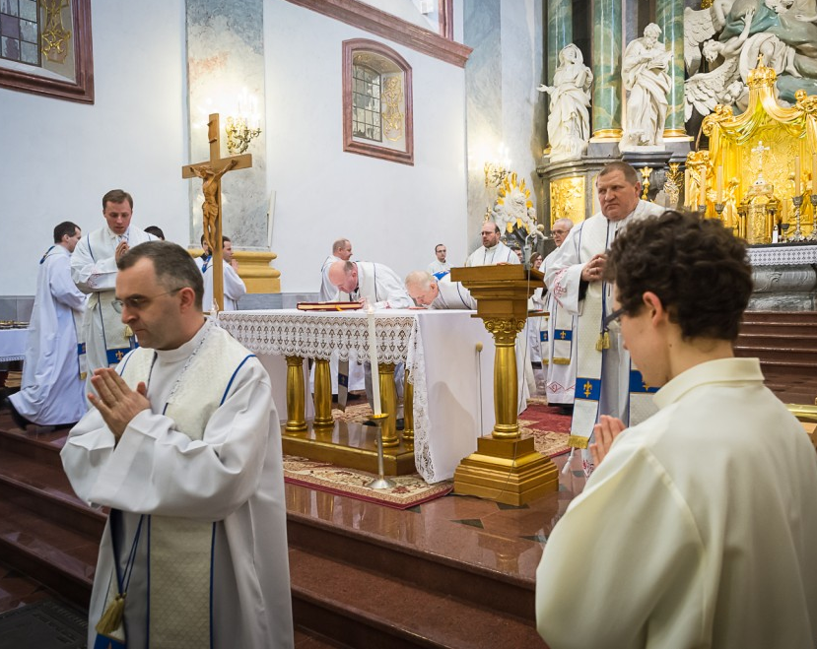
Procesja wejścia - kapłani
kapłani przyklękają przy wejściu do prezbiterium
do ucałowania ołtarza podchodzą od strony tabernakulum
po ucałowaniu ołtarza odchodzą prawym przejściem i zajmują miejsca począwszy od krzeseł najbliższych prezbiterium (dobrze jest, by przynajmniej pierwsi kapłani w procesji znali te ustalenia)
w razie potrzeby miejsca wskazuje ceremoniarz

Slide 19
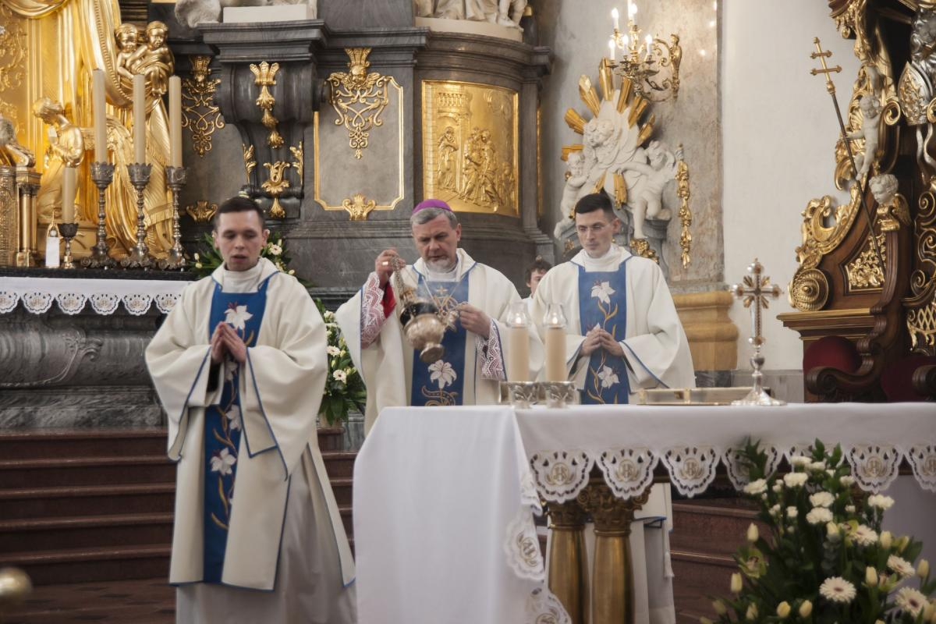
Okadzenie ołtarza - opcja
przed oddaniem kadzielnicy diakonowi (nie bezpośrednio GC) obowiązuje głęboki ukłon
diakoni towarzyszą GC przy okadzeniu ołtarza

Slide 20
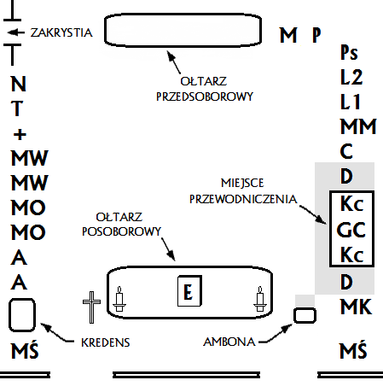
Zajmowanie miejsc w prezbiterium

Slide 21
Posługa przy miejscu przewodniczenia
ministranci mikrofonu i księgi ustawiają się tak, by nie zasłaniać wiernym GC i by nie utrudniać mu sprawowania Mszy (tekst musi być widoczny, mikrofon powinien ułatwiać emisję głosu i nie przeszkadzać w wykonywaniu gestów np. rozkładania rąk)

Slide 22
Obrzędy wstępne

Slide 23
Przywitania i przemówienia (opcja)
po pozdrowieniu może nastąpić powitanie przez o. Przeora Jasnej Góry, przedstawicieli Ruchu czy Moderatora Generalnego
w razie potrzeby ministrant mikrofonu podaje mikrofon – jak na zdjęciu

Slide 24
Liturgia słowa – podchodzenie do ambony
lektor idzie do ambony gdy ks. bp usiądzie (jeśli jest komentarz przed liturgią słowa to po tym komentarzu)
jeśli lektor podchodząc i odchodząc na miejsce przekracza oś ołtarza – kłania się w jego stronę

Slide 25
Procesja na Ewangelię - z kadzidłem (opcja)
ministranci kadzidła podchodzą przejściem za ołtarzem przedsoborowym bezpośrednio do miejsca przewodniczenia
do zasypania kadzidła klękają przed ks. biskupem
po zasypaniu kadzidła ustawiają się przed katedrą w taki sposób, by diakon mógł wejść pomiędzy nich
po przyjęciu błogosławieństwa przez diakona idą wraz z nim do ołtarza

Slide 26
Procesja na Ewangelię
Diakon (i ewentualnie ministranci kadzidła) podchodzą od strony tabernakulum
Ministranci światła podchodzą od strony ludu
Na znak diakona wszyscy czynią głęboki pokłon do ołtarza, po czym jednocześnie diakon bierze Ewangeliarz, ministranci światła – świece i odwróciwszy się idą do ambony

Slide 27
Błogosławieństwo Ewangeliarzem
po proklamacji Ewangelii diakon podchodzi do ks. biskupa i ten błogosławi zgromadzonych Ewangeliarzem
w tym czasie MŚ stają przed ołtarzem
po błogosławieństwie diakon zanosi Ewangeliarz na ambonę albo na inne odpowiednie miejsce (na zdjęciu: na ołtarz przedsoborowy), a MŚ odnoszą świece na ołtarz

Slide 28
Homilia
ks. biskup może głosić homilię z ambony, z miejsca przewodniczenia albo od ołtarza (podczas KO stosowano zazwyczaj 1 lub 3 rozwiązanie)
w razie przyjęcia 3 rozwiązania po błogosławieństwie Ewangeliarzem należy przygotować mikrofon na ołtarzu i w razie potrzeby pulpit

Slide 29
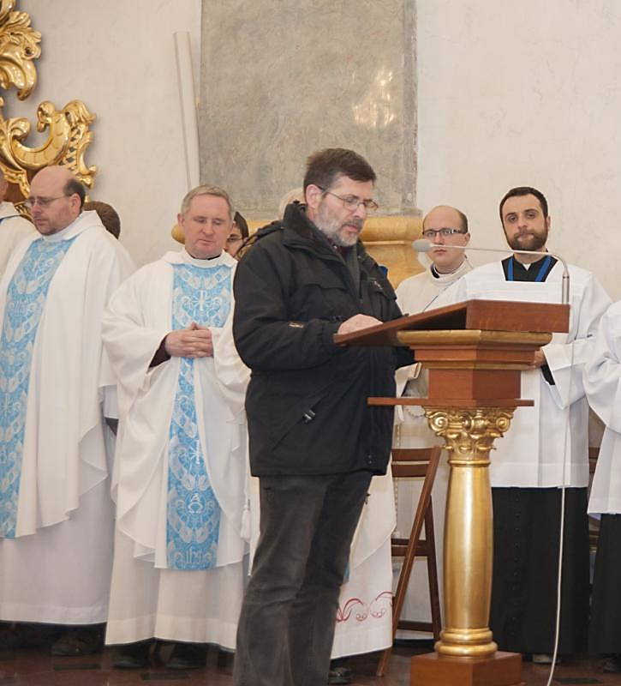
Modlitwa wiernych
Celebrans kieruje modlitwą z miejsca przewodniczenia (MK podaje wprowadzenie i zakończenie, PC – podaje mikrofon)
posługujący podają intencje modlitwy wiernych z ambony

Slide 30
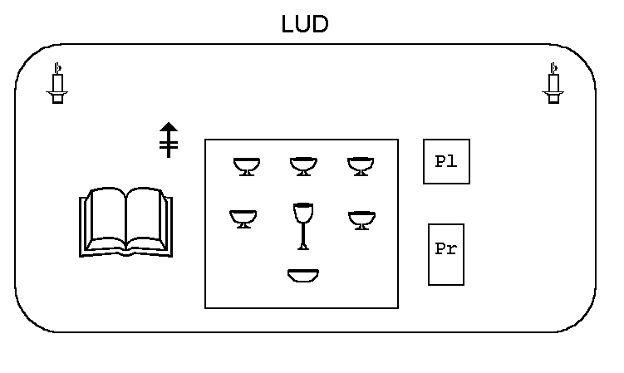
Przygotowanie darów
po modlitwie wiernych wszyscy siadają i ministranci zanoszą na ołtarz mszał, mikrofon, kielichy
korporał rozkłada diakon i on (albo GC) umieszcza na nim naczynia liturgiczne:

Slide 31
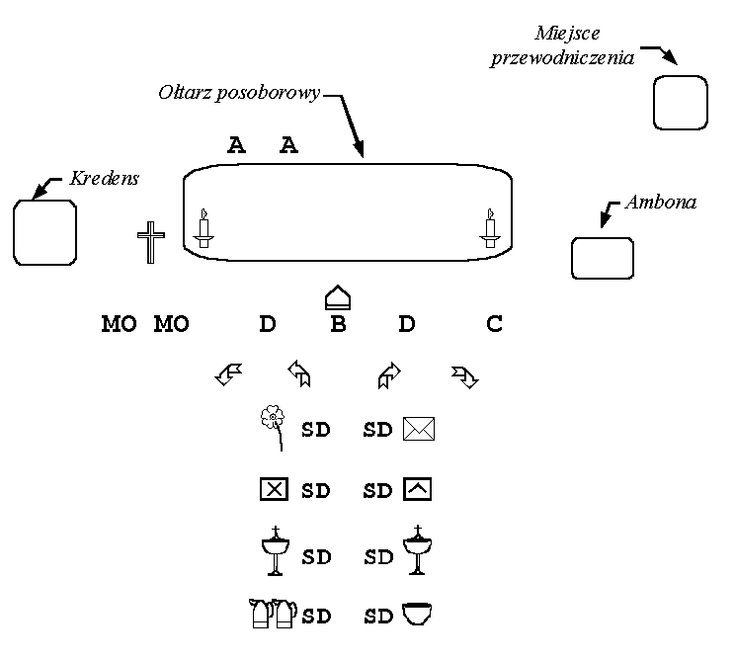
Przygotowanie darów - procesja
Procesja jest prowadzona przez ceremoniarza - rusza, gdy wstanie GC

Slide 32
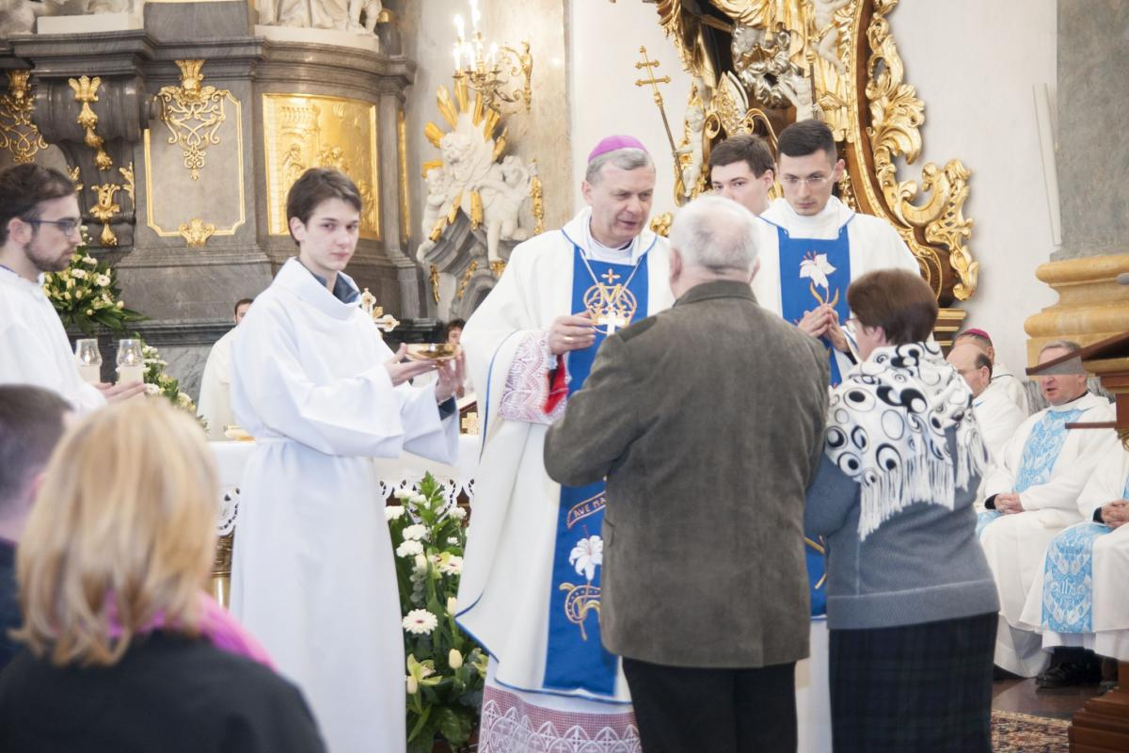
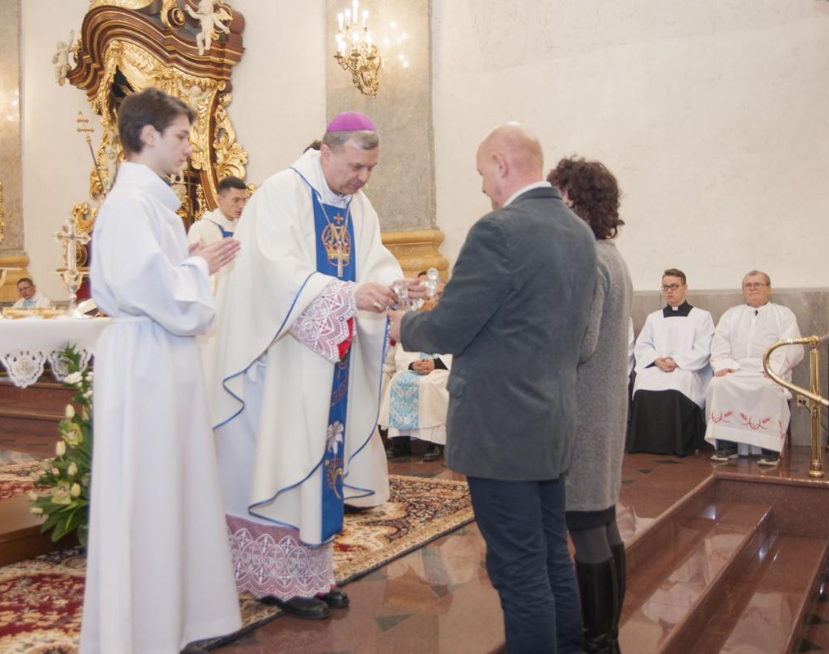
Przyjmowanie darów
GC odbiera dary w przejściu po stronie darów
posługujący odchodzą w prawo

Slide 33
Przygotowanie darów – okadzenie [opcja]
Przy okadzeniu ołtarza towarzyszą GC diakoni
Przed okadzeniem obowiązuje pokłon
Przed okadzeniem GC wszyscy wstają
Okadzenie ludu następuje z boku ołtarza (a nie tyłem do niego)

Slide 34
Modlitwa eucharystyczna - rozdawanie i zbieranie kanonów
posługujący rozdają Kanony podczas Sanctus, zbierają po Amen następującym po Per ipsum
po stronie darów robi to MŚ i ceremoniarz, po stronie ambony: MŚ i MK
posługujący rozdają po kilka kanonów na rząd kapłanów
jeden z posługujących ustawia się na początku, drugi w połowie i idą w kierunku wyjścia rozdając kanony,
zbierając kanony ustawiają się na końcu i w połowie i idą w kierunku prezbiterium
Notes:
Ceremoniarz daje kanony także Kns w prezbiterium.
Posługujący powinni upewnić się czy Amen po Per ipsum jest śpiewane.

Slide 35
Modlitwa eucharystyczna - kadzidło [opcja]
T i N ustawiają się między balaskami a ołtarzem podczas Sanctus
Diakon dokonuje zasypania kadzidła i okadzenia
Podczas aklamacji po przeistoczeniu T i N wychodzą do zakrystii

Slide 36
Modlitwa eucharystyczna - podawanie mikrofonu Kns
wskazane jest użycie mikrofonu bezprzewodowego na drążku
posługujący powinien znać ME, która będzie użyta
ministrant mikrofonu powinien działać z maksymalną dyskrecją – nie on tu jest najważniejszy
Notes:
GC nie zmienia miejsca i nie odchodzi na bok robiąc miejsce przy mikrofonie Kns

Slide 37
Znak pokoju - posługa wobec diakona
ministrant mikrofonu podaje mikrofon diakonowi na słowa Przekażcie sobie znak pokoju
Diakon nie powinien - jak na fotografii obok - podejść do mikrofonu stojącego przy ambonie!

Slide 38
Obrzędy Komunii - przygotowanie ołtarza
Gdy GC i najbliżsi Kns przyjmują Komunię Ceremoniarz zdejmuje z ołtarza Mszał i mikrofon
może to czynić także ministrant księgi
Diakon (da) we współpracy ministrantów ołtarza przygotowuje vascula i puryfikaterze

Slide 39
Obrzędy Komunii - posługa wobec ks. biskupa
jeden z diakonów posługuje do pateny
po zakończeniu komunii OŁ podają ks. biskupowi do miejsca przewodniczenia wodę i lawaterz (idą za ołtarzem)
ceremoniarz podaje ks. biskupowi piuskę po zakończeniu Komunii
Notes:
Slajd opcjonalny – gdy głównym celebransem jest ks. biskup.

Slide 40
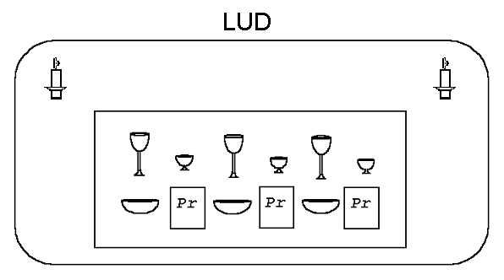
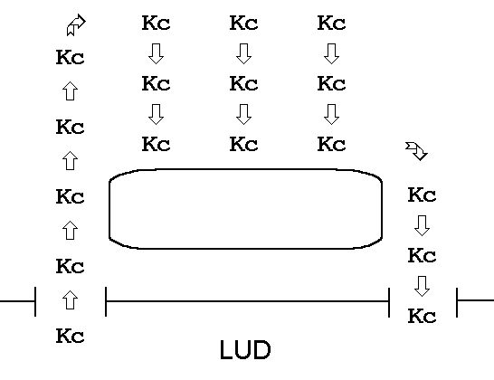
Komunia św. kapłanów - schematy
górny rysunek ukazuje ustawienie przedmiotów na ołtarzu podczas Komunii kapłanów
rysunek dolny ukazuje sposób podchodzenia kapłanów do Komunii

Slide 41
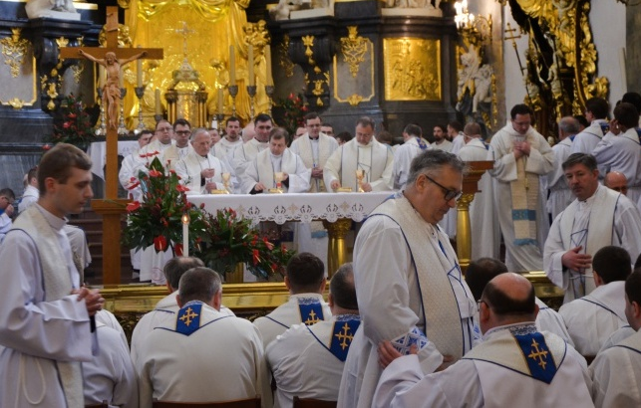
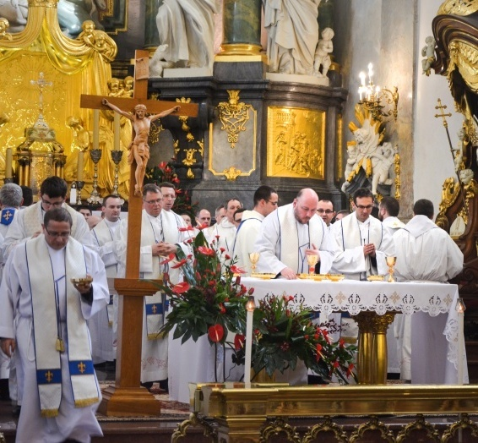
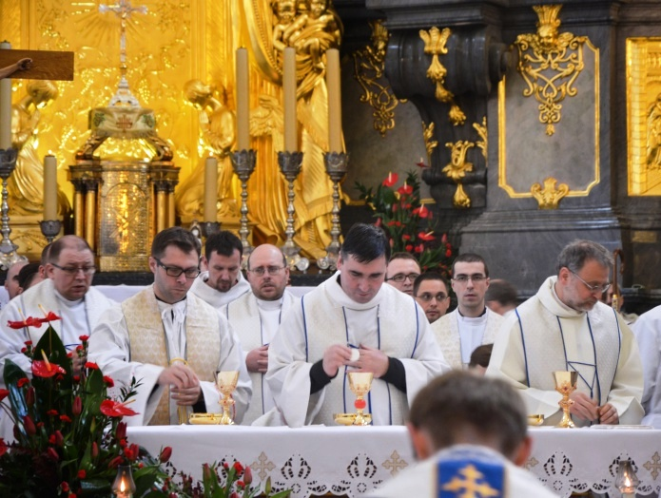
Komunia św. kapłanów
- fotografie

Slide 42
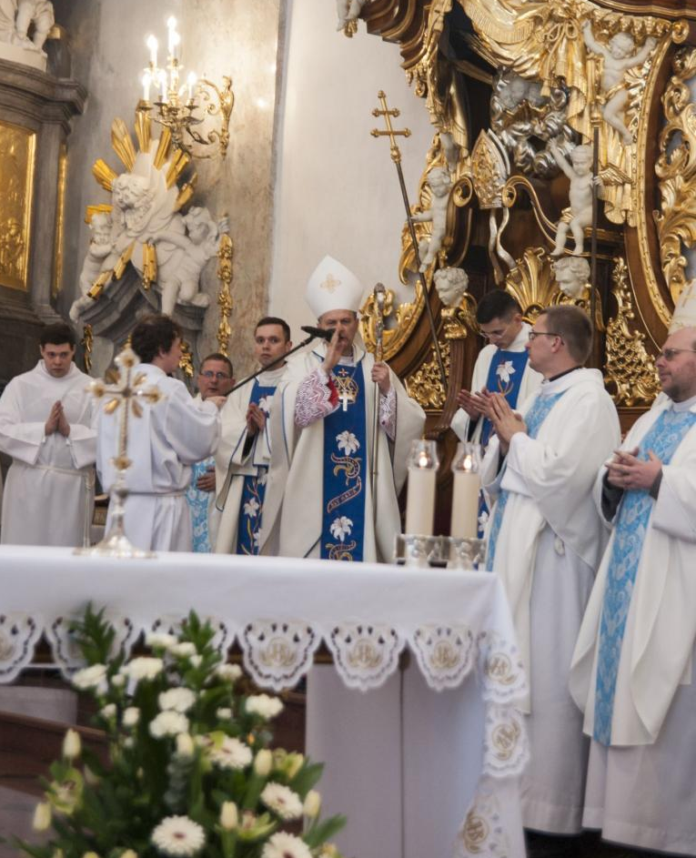
Błogosławieństwo
może nastąpić od miejsca przewodniczenia lub od ołtarza
przed błogosławieństwem diakon może skierować do wiernych słowa: Pochylcie głowy na błogosławieństwo
zawsze diakonowi podaje się mikrofon do formuły Idźcie w pokoju Chrystusa
jeśli wybrano uroczyste błogosławieństwo lub modlitwę nad ludem, to należy podać Mszał

Slide 43
Wyjście do zakrystii
MŚ i † ustawiają się między balaskami a ołtarzem
GC, 2 Kns, 2 Dk przyklękają między ołtarzem przedsoborowym i posoborowym
C daje znak GC do wyjścia (tak, by służba liturgiczna zdążyła utworzyć procesję)

Slide 44
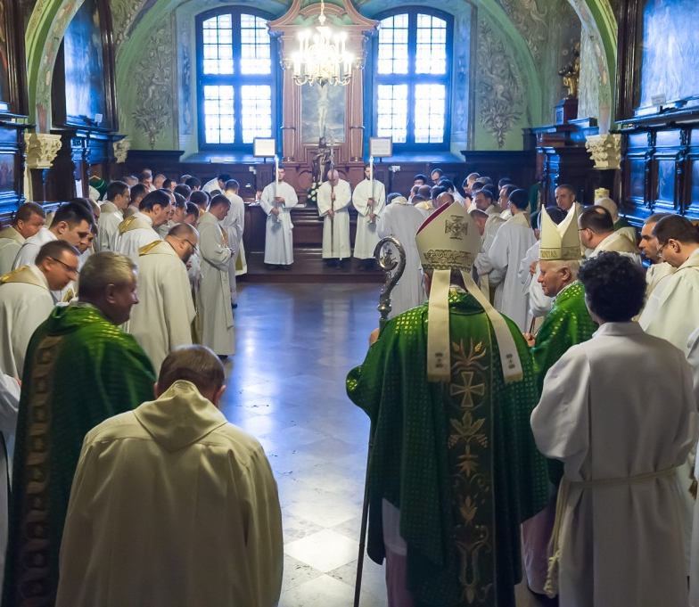
W zakrystii po zakończeniu liturgii
służba liturgiczna i kapłani ustawiają się po liturgii w górnej zakrystii – jak na zdjęciu
Po powrocie do zakrystii wszyscy zwracają się w stronę krzyża. Ceremoniarz lub celebrans rozpoczyna modlitwę, którą odmawiają wszyscy:
„Boże, którego dobroć powołała mnie do Twej służby. Spraw, abym uświęcony uczestnictwem w Twych tajemnicach przez dzień dzisiejszy i całe me życie szedł tylko drogą zbawienia. Przez Chrystusa, Pana naszego. Amen.”
C lub Cel: „Błogosławmy Panu!”
W: „Bogu niech będą dzięki!”

Slide 45
Po liturgii
posługujący powinni przynieść do zakrystii przedmioty związane z ich posługą
w razie dokonania zmian w układzie prezbiterium (np. dostawienie krzeseł) należy przywrócić stan pierwotny
w zakrystii należy zostawić porządek
szaty liturgiczne – jeśli były pożyczone z Jasnej Góry – należy złożyć i zostawić w miejscu, z którego były zabrane
Notes:
Zalecane jest przywiezienie alb przez służbę liturgiczną

Slide 46
Puryfikacja w zakrystii - opcja
gdyby puryfikacja mogła się zbytnio przedłużyć, a na Jasnej Górze w miejscu naszej celebracji ma być zaraz następna Eucharystia - naczynia liturgiczne mogą być puryfikowane po liturgii w zakrystii

Slide 47
Uwagi końcowe
w prezentacji nie ujęto wszystkich szczególnych aspektów celebracji, a jedynie te najbardziej charakterystyczne
w razie wątpliwości wskazane jest korzystanie z OWMR, CLPB, KSL i z Ceremoniału posług liturgicznych
w osobnych plikach zawarto:
szczegółowy podział posług
spis komend liturgicznych
zasady posługiwania do mitry i pastorału
Notes:
Liczę na współpracę, na zgłaszanie uwag i poprawek – by ta i następna Kongregacja oraz nasze sprawowanie liturgii w parafiach było pełne Ducha Bożego i mocy oraz prowadziło wiernych do czynnego, świadomego, owocnego i pełnego uczestnictwa.

